Slide 1









1/46

Slide 2













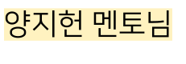






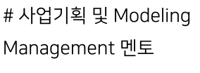




2/46

Slide 3




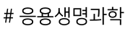


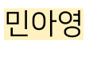












Slide 4



목차
#1 프로젝트 배경
#5 모델링
#2 문제 정의
#6 경쟁사 분석
#3 솔루션
#7 기대 효과
#4 데이터 전처리
#8 시연
4/46

Slide 5
01
프로젝트 배경

Slide 6


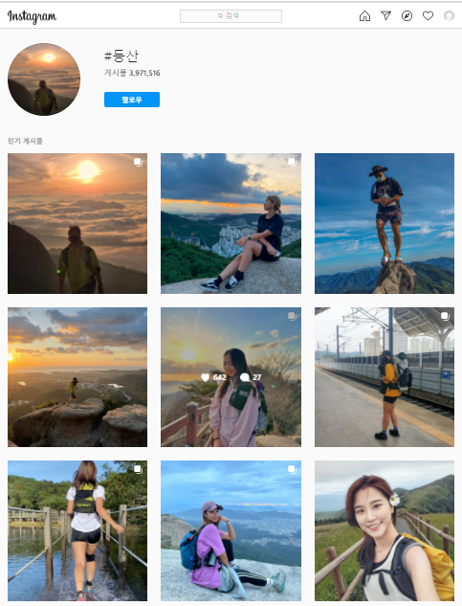




01 프로젝트 배경
코로나 이후
2030세대 등산에 대한 관심 증가
2배
국내 최다 회원 등산앱 <트랭글> 2030회원 증가율
3.5배
6/46
등산 커뮤니티 <얄파인> 신규 가입자 수

Slide 7




01 프로젝트 배경
656만
코로나 이후
[도시 근교형] 북한산 등산객 100만 명 증가
557만
551만
2018
2019
2020
• 국립공원공단 통계자료
7/46

Slide 8
02
문제 정의

Slide 9
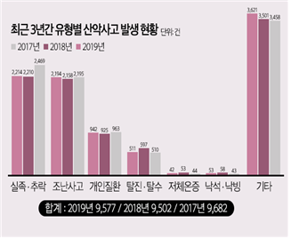
02 문제 정의
산악 안전사고 예방 10대 수칙
무리한 산행과 부주의로 인한 사고 多
Number 1.
산행 전에 산행 코스, 난이도 등에 대한 충분한 정보를 얻는다.
Number 5
자신의 체력을 고려하여 산행 계획을 수립한다.
(절대 무리한 산행을 하지 않는다.)
Number 10.
될 수 있으면 단독 산행을 피한다.
• 대한민국 정부포털 공식블로그
• 소방청 보도자료
9/46

Slide 10
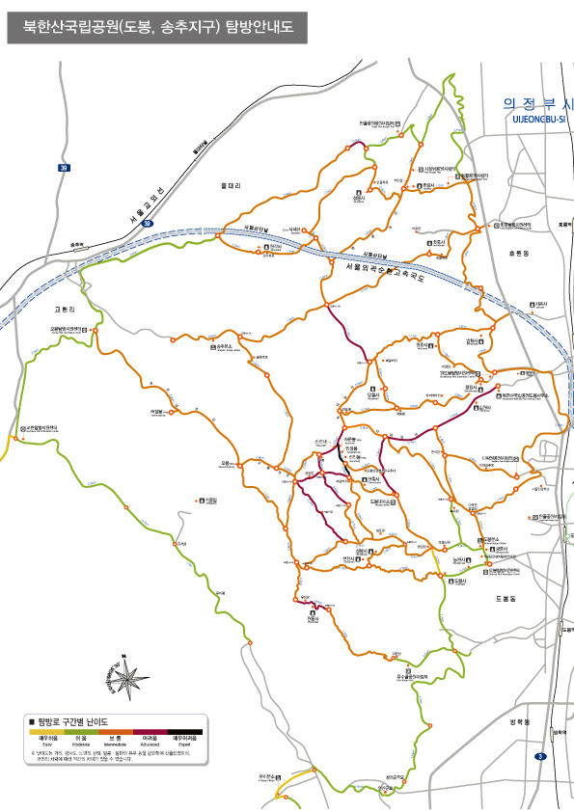
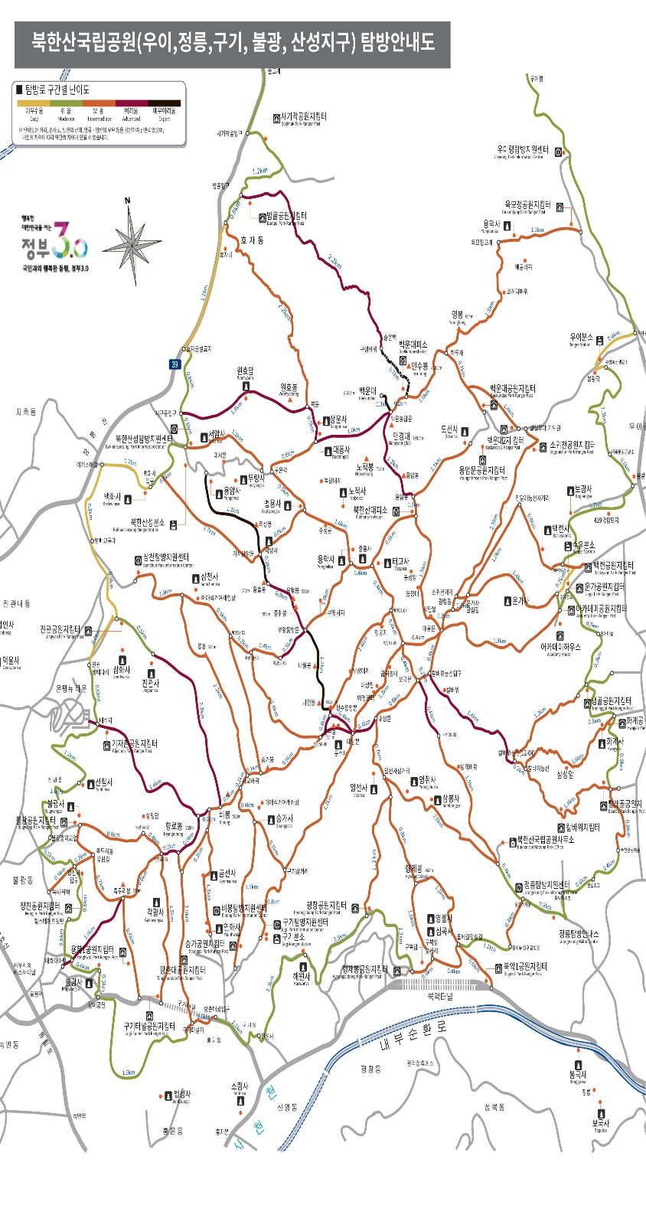
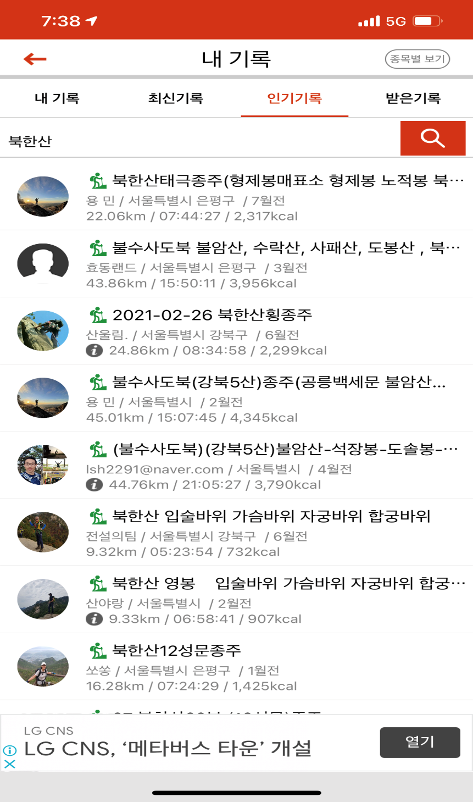
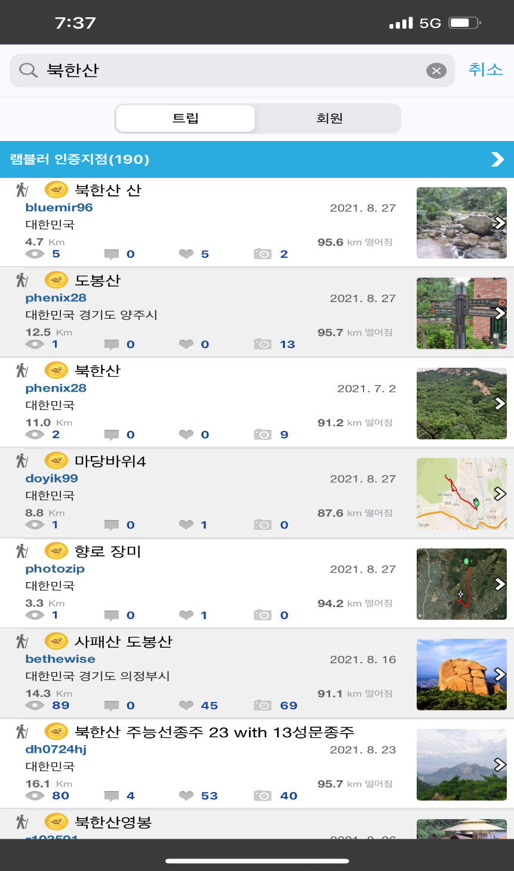
02 문제 정의
시간이 오래 걸리는
코스 계획
북한산 : 97개 탐방로
다른 사람의 코스 정보
10/46

Slide 11
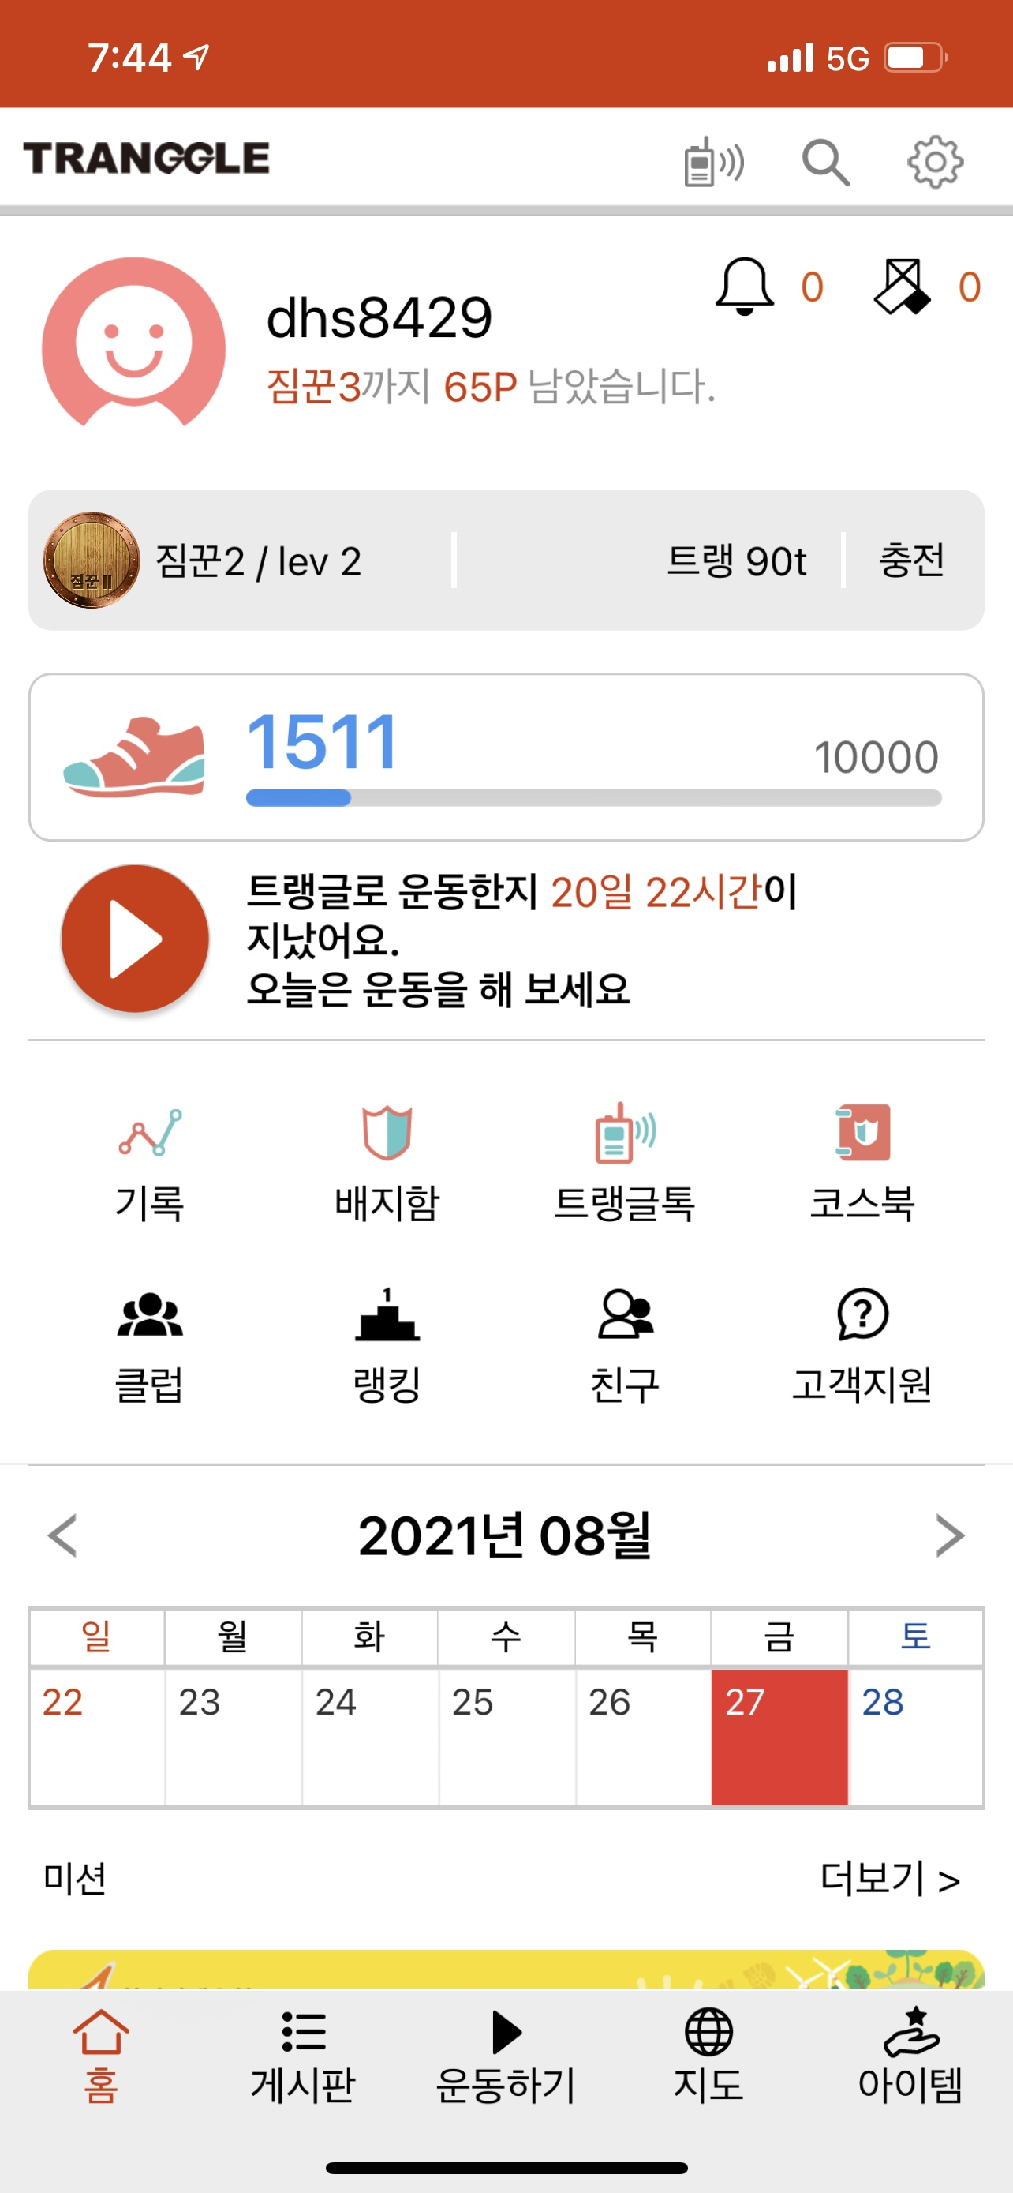
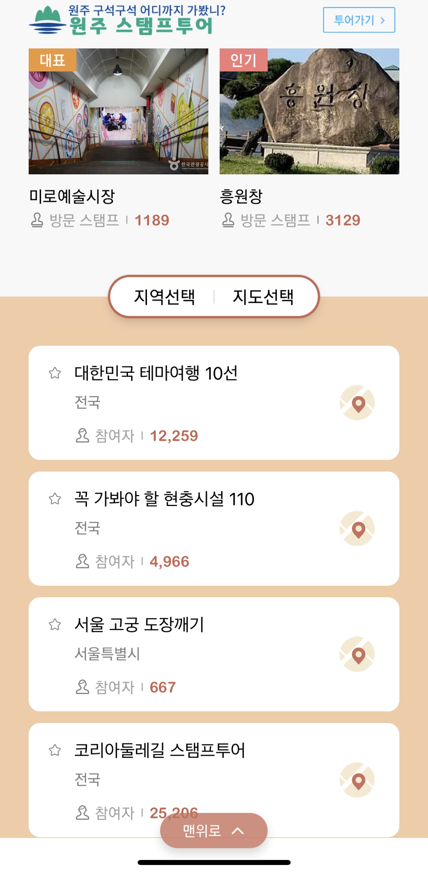
02 문제 정의
존재하지 않는
2030 맞춤형 등산앱
<트랭글 UI>
<올댓 스탬프 UI>
11/46

Slide 12
03
솔루션

Slide 13
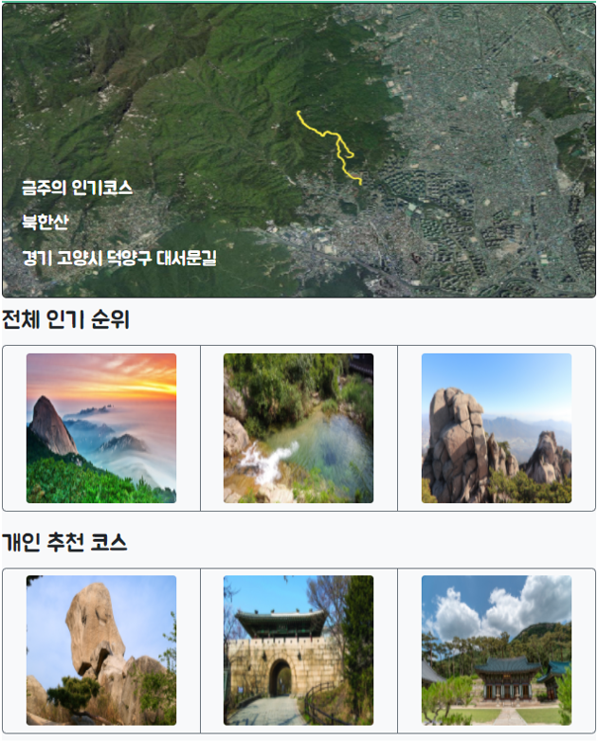
03 솔루션
신규회원 or 유저 기록 없을 경우
신규회원
추천 목록
회원 가입 시
개인정보
[성별, 연령, 거주지, 신장, 체중]
특징
[숙련도, 선호도]
13/46

Slide 14
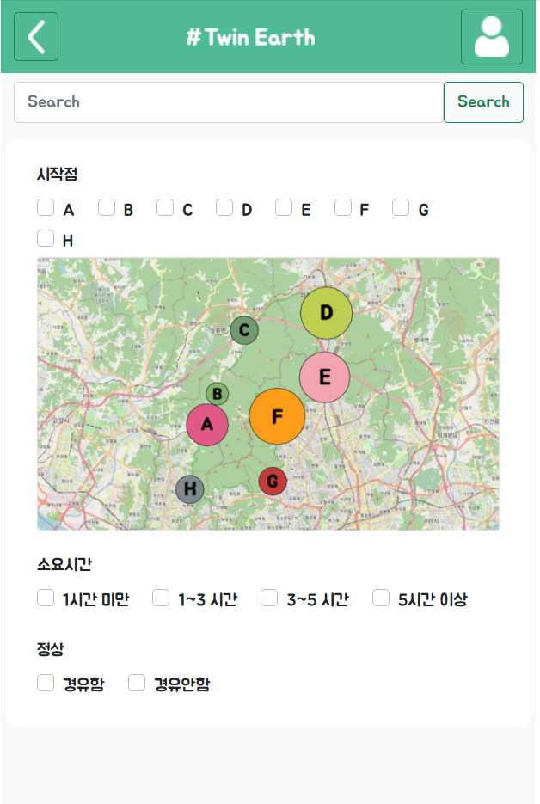
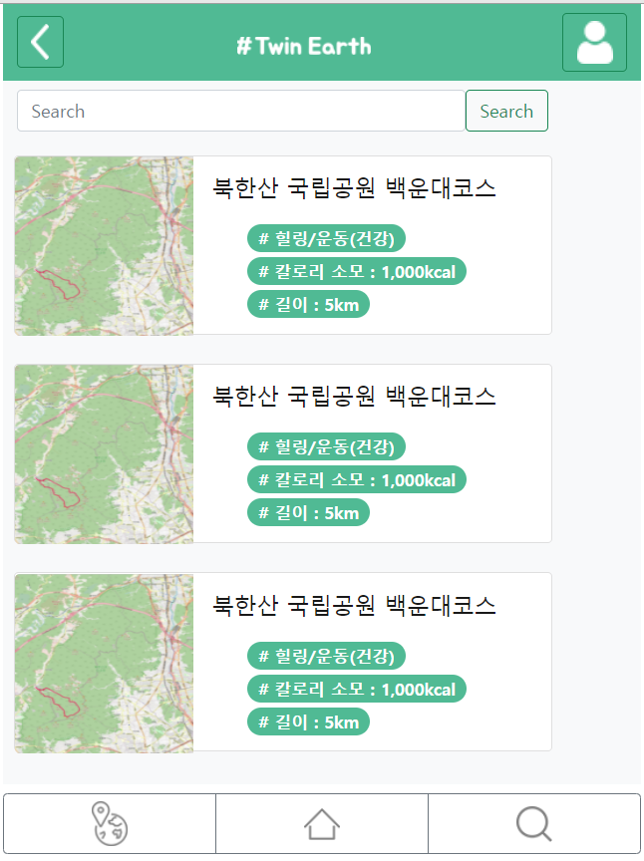
03 솔루션
최소한의 선택 -> 多정보 제공
입력
출력
14/46

Slide 15
03 솔루션
출력
출력 항목
• 카테고리(힐링 / 건강)
• 소모 칼로리(Kcal)
• 트랙 길이(km)
• 난이도(1~5 단계)
• 최고 속도(km/h)
• 속도 중앙값(s)
• 최고 고도(m)
• 총 이동 시간(s)
• 멈춘 시간 (s)
• 움직인 시간 (s)
15/46

Slide 16
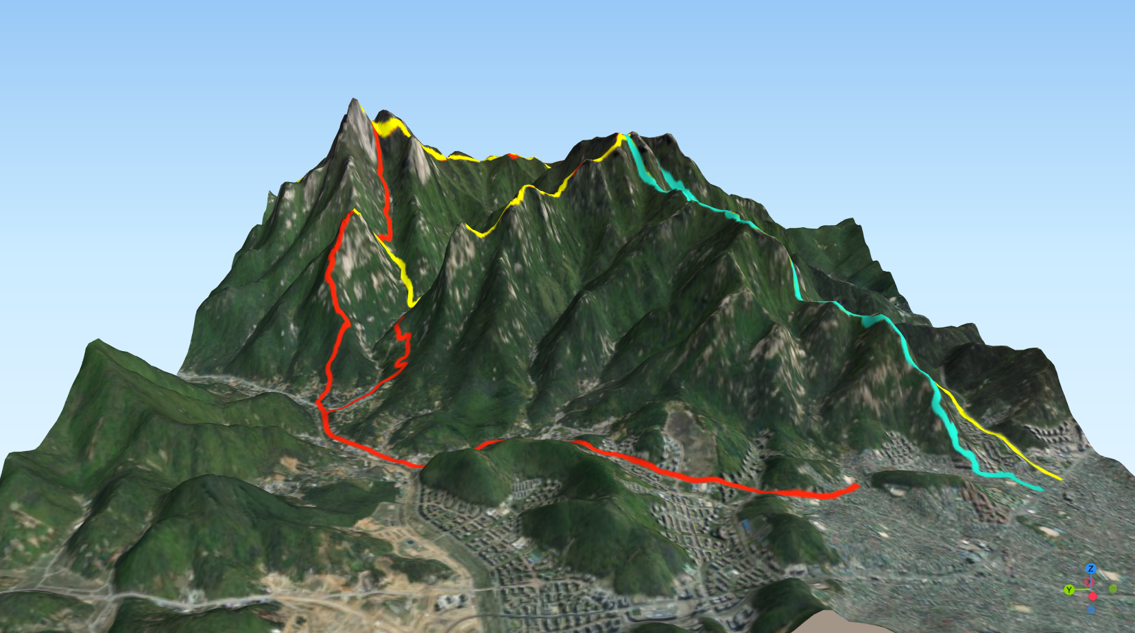
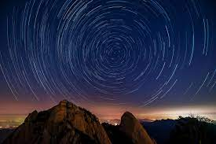
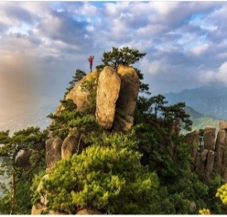
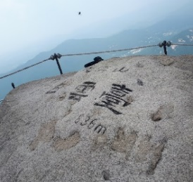

03 솔루션
SNS 서비스
디지털 트윈을 통해
컨텐츠(코스, 사진) 공유
16/46

Slide 17
04
데이터 전처리

Slide 18
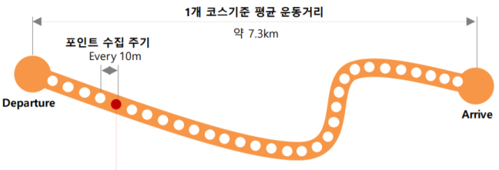
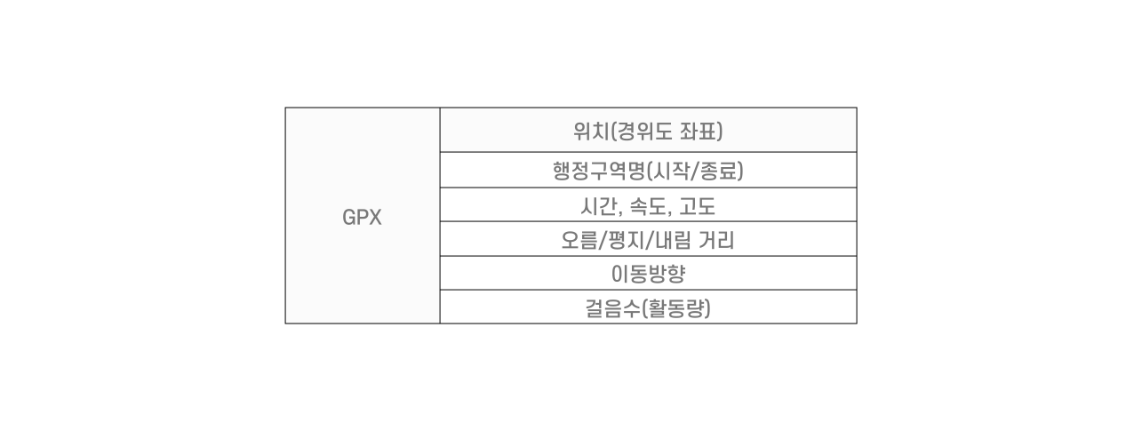
04 데이터 전처리
#1 GPX 데이터
자신이 다닌 코스를 저장할 수 있는 “공간데이터”
18/46

Slide 19
04 데이터 전처리
#1 GPX 데이터
Track1
Track1
Track2
1 트랙
1 세그먼트
多 포인트
Segment2
Segment2
Segment1
Segment1
Point_1
Segment1
Point_1
Point_1
Point_2
Point_2
Point_1
Point_3
Point_1
Point_2
Point_2
Point_3
Point_3
Point_2
Point_4
Point_4
Point_3
Point_4
Point_4
Point_3
Segment3
Segment3
Point_4
Point_1
Point_1
Point_2
Point_2
Point_3
Point_3
Point_4
Point_4
19/46

Slide 20



04 데이터 전처리
#2 GPX 파일 -> feature 뽑기
최고 고도
정상에 갈 것인가?
움직인 시간, 멈춘 시간,
최고속도
몇 시간 소요 되는가?
첫 포인트(위도&경도&시간)
출발 시간 & 장소?
트랙 길이, 누적고도이득
등산 난이도?
등린이
20/46

Slide 21
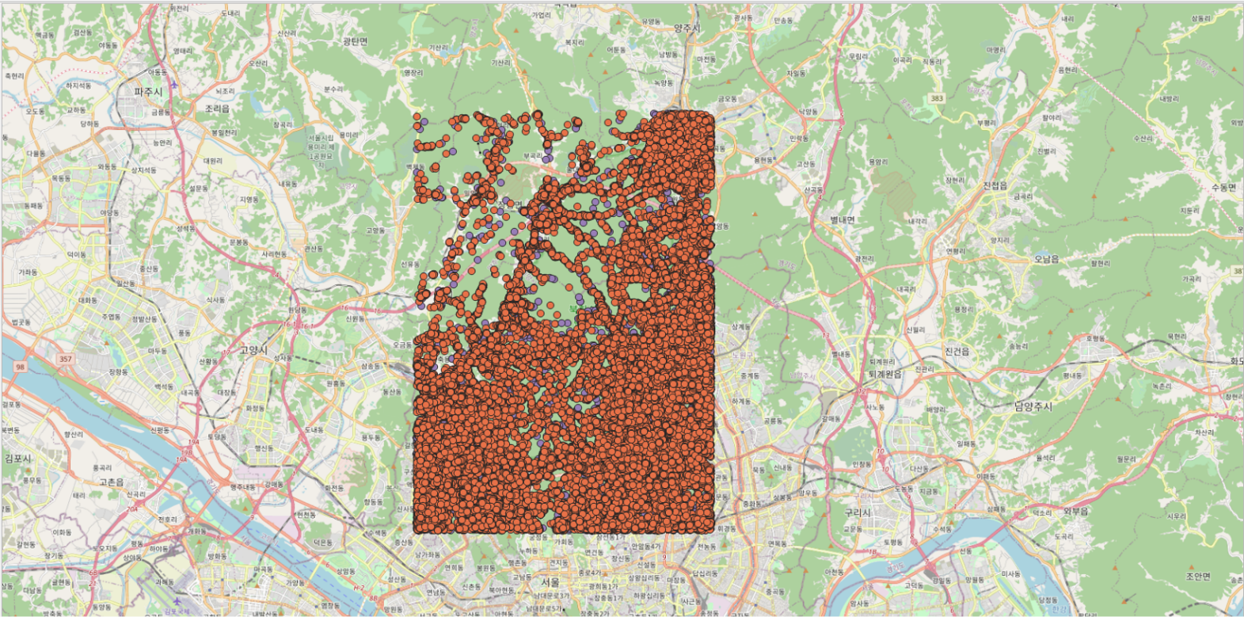
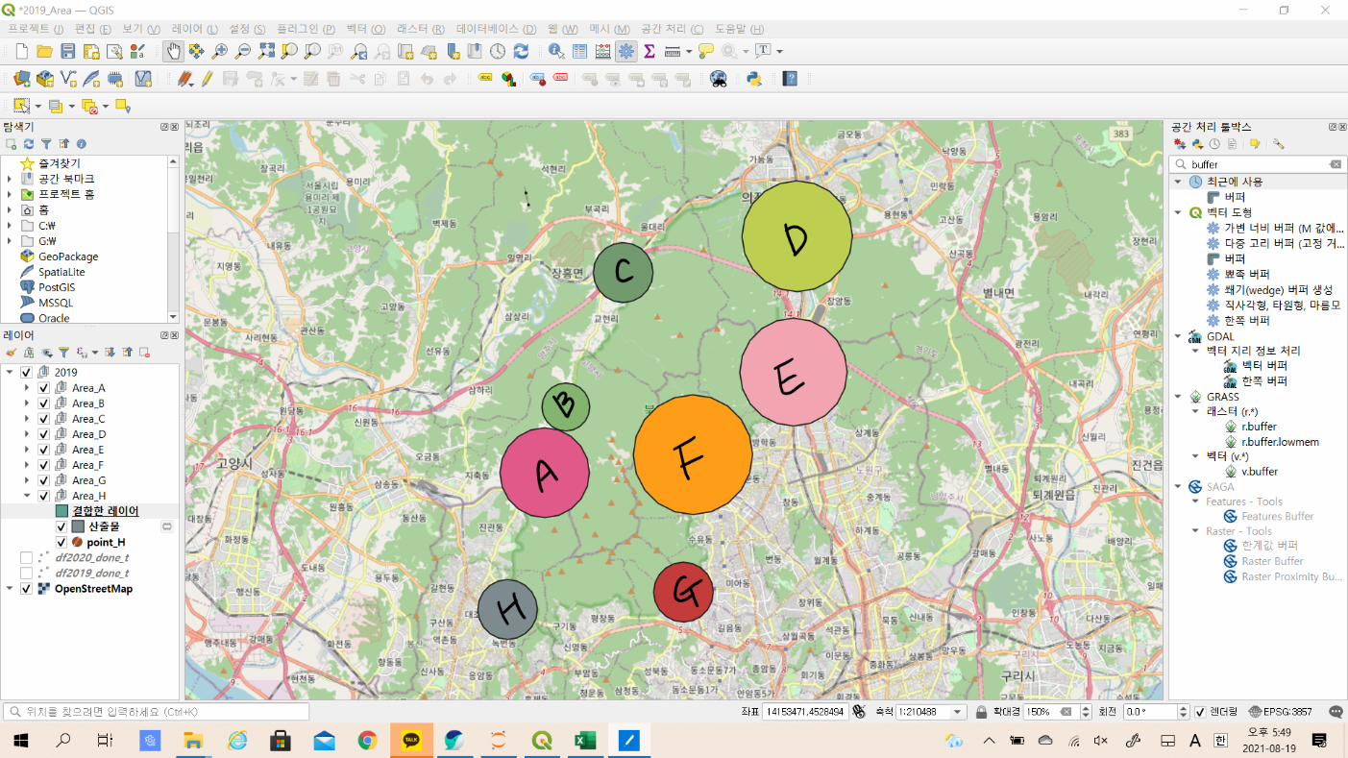
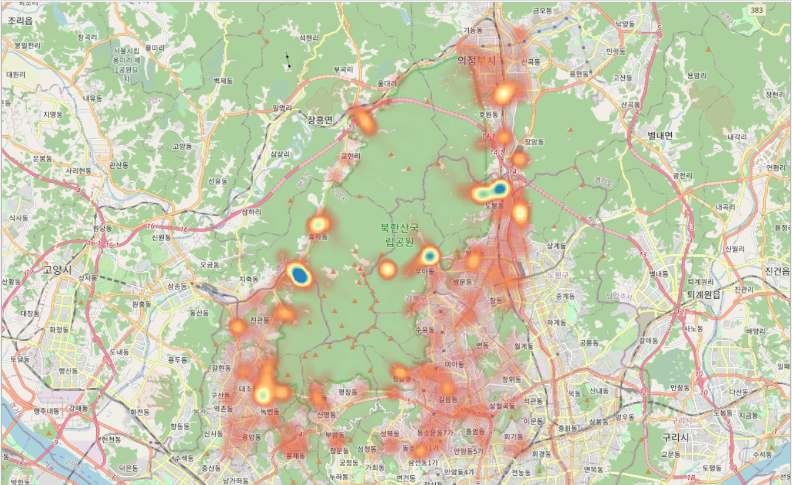
04 데이터 전처리
#3 QGIS 활용 -> 시작 구역 정하기
35만개 시작 포인트
8개의 구역
시작 포인트 히트맵
21/46

Slide 22
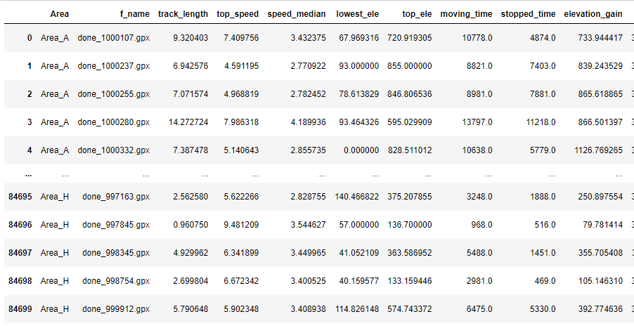
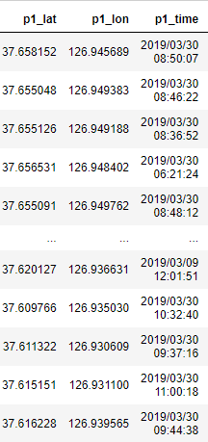
04 데이터 전처리
#3 QGIS 활용 -> 시작 구역 정하기
구역 추가
22/46

Slide 23
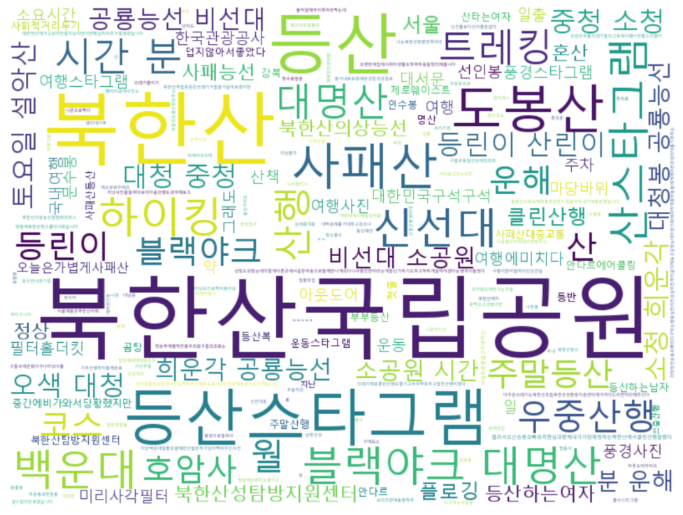
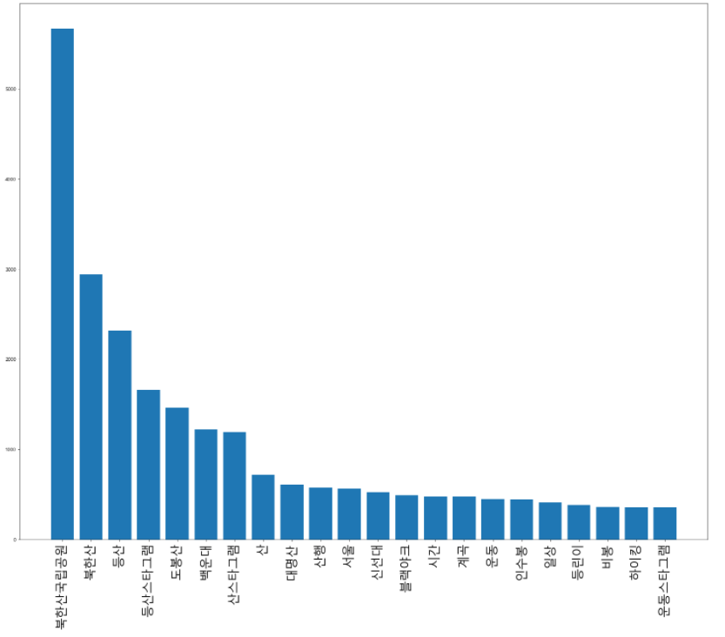
04 데이터 전처리
#4 인스타 크롤링 -> feature 뽑기
빈도 분석
키워드 정리
해시태그
북한산 국립공원, 운동스타그램, 등산스타그램, 산스타그램…
인기 정상
백운대, 자운봉, 인수봉, 비봉, 만경대, 향로봉, 만장봉, 족두리봉…
인기 경관
송추 계곡, 사패산, 사모바위, 의상능선, 숨은벽, 대동문, 북한산성…
등산, 풍경 사진, 혼산, 주말등산, 운동, 백패킹, 블랙야크, 레깅스…
취미&패션
23/46

Slide 24
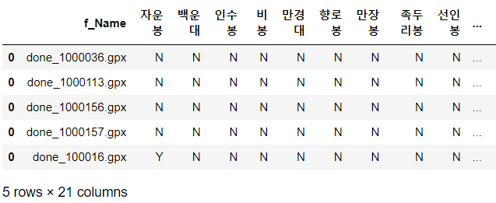
04 데이터 전처리
#4 인스타 크롤링 -> feature 뽑기
경유 여부 feature
인기 정상 TOP 10
인기 경관 TOP 10
24/46

Slide 25
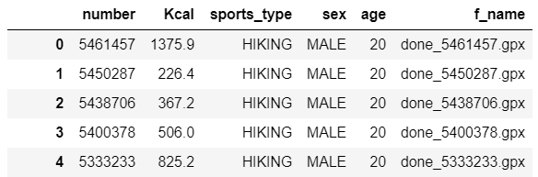
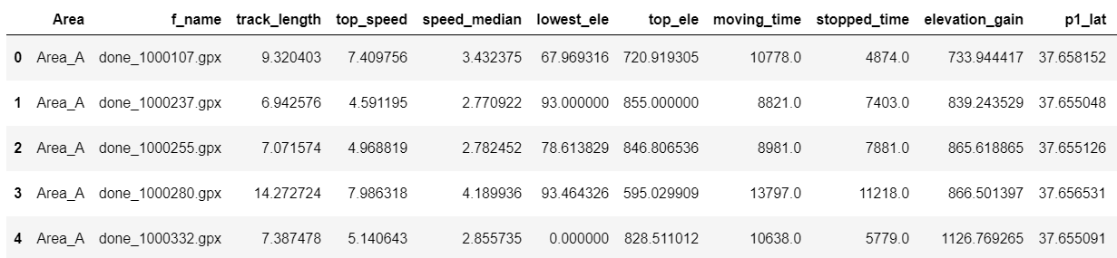
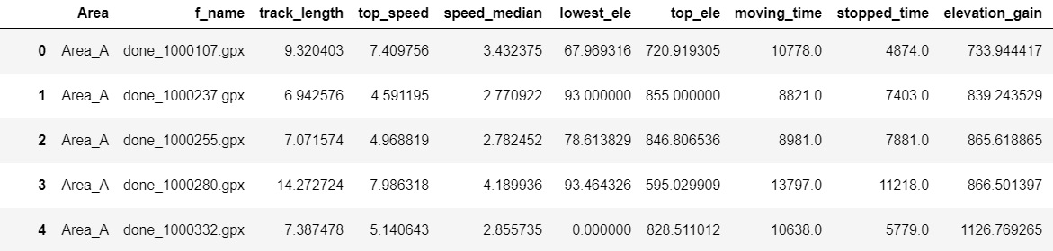
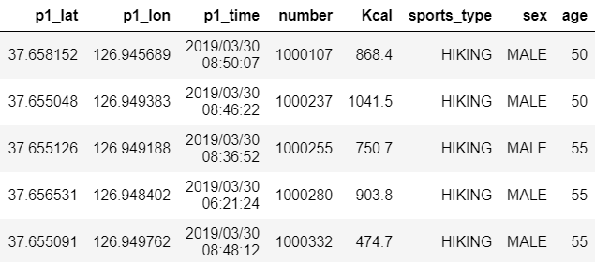
04 데이터 전처리
#5 통계 데이터와 gpx 데이터 합치기
‘파일이름’이 같은 행끼리 결합
25/46

Slide 26


04 데이터 전처리
#6 이상치 제거
‘top_speed’ < 0 (km/h) 인 행 제거
‘track_length’ < 1 (km) 인 행 제거
‘top_speed’ > 45 (km/h) 인 행 제거
26/46

Slide 27


04 데이터 전처리
#6 이상치 제거
836M
‘top_ele’ > 900 (m) 인 행 제거
‘track_length’/’moving_time < 30 (km/h) 인 행 제거
‘lowest_ele’ < 0 (m) 인 행 제거
27/46

Slide 28

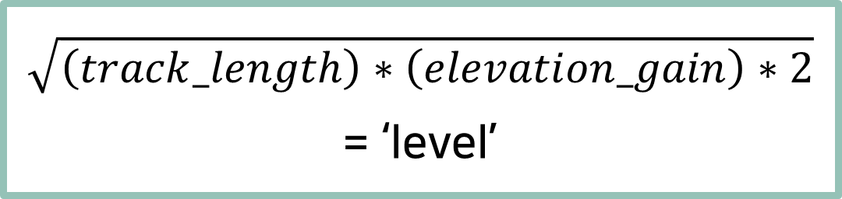
04 데이터 전처리
#6 Feature 추가
상
‘level’ ≥ 200
중상
150 ≤ ‘level’ < 200
중
100 ≤ ‘level’ < 150
$$\sqrt{\left(track_length\right)∗\left(elevation_gain\right)∗2}$$
= ‘level’
중하
50 ≤ ‘level’ < 100
하
‘level’ < 50
28/46

Slide 29








04 데이터 전처리
#6 Feature 추가
3월 ~ 5월
6월 ~ 8월
5시 ~ 10시
10시 ~ 17시
9월 ~ 11월
12월 ~ 2월
17시 ~ 21시
21시 ~ 5시
‘season’ 열 추가
‘time_div’ 열 추가
29/46

Slide 30
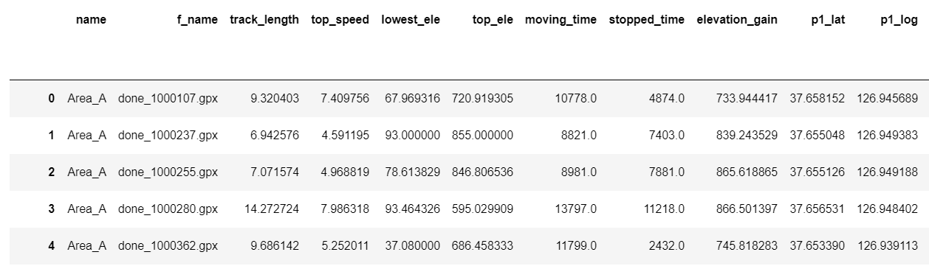
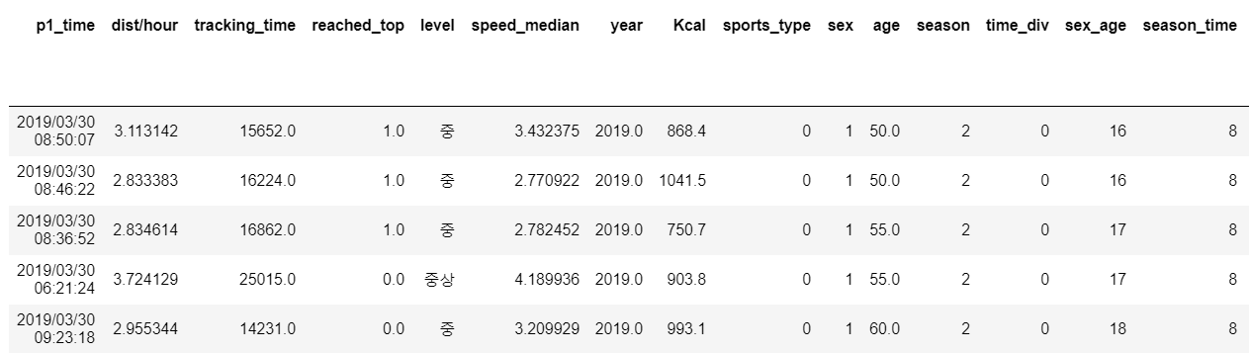
04 데이터 전처리
#7 최종 DataFrame
name : 구역
f_name : gpx파일 이름
track_length : 트랙 길이
top_speed : 최고 속도
lowest_ele : 최저고도
top_ele : 최고 고도
moving_time : 움직인 시간
stopped_time : 멈춘 시간
elevation_gain : 상승 고도 합
p1_lat : 시작 포인트 위도
p1_log : 시작 포인트 경도
p1_time : 시작 포인트 시간
dist/hour : 트랙 길이/움직인 시간
tracking_time : 움직인 시간 + 멈춘 시간
Level : 트랙 난이도
Speed_median : 속도 중앙값
Year : 년도
Kcal : 소모 칼로리
Sports_type : 운동 종목
sex : 성별
age : 나이
season : 계절
time_div : 시간대
30/46

Slide 31
05
모델링

Slide 32
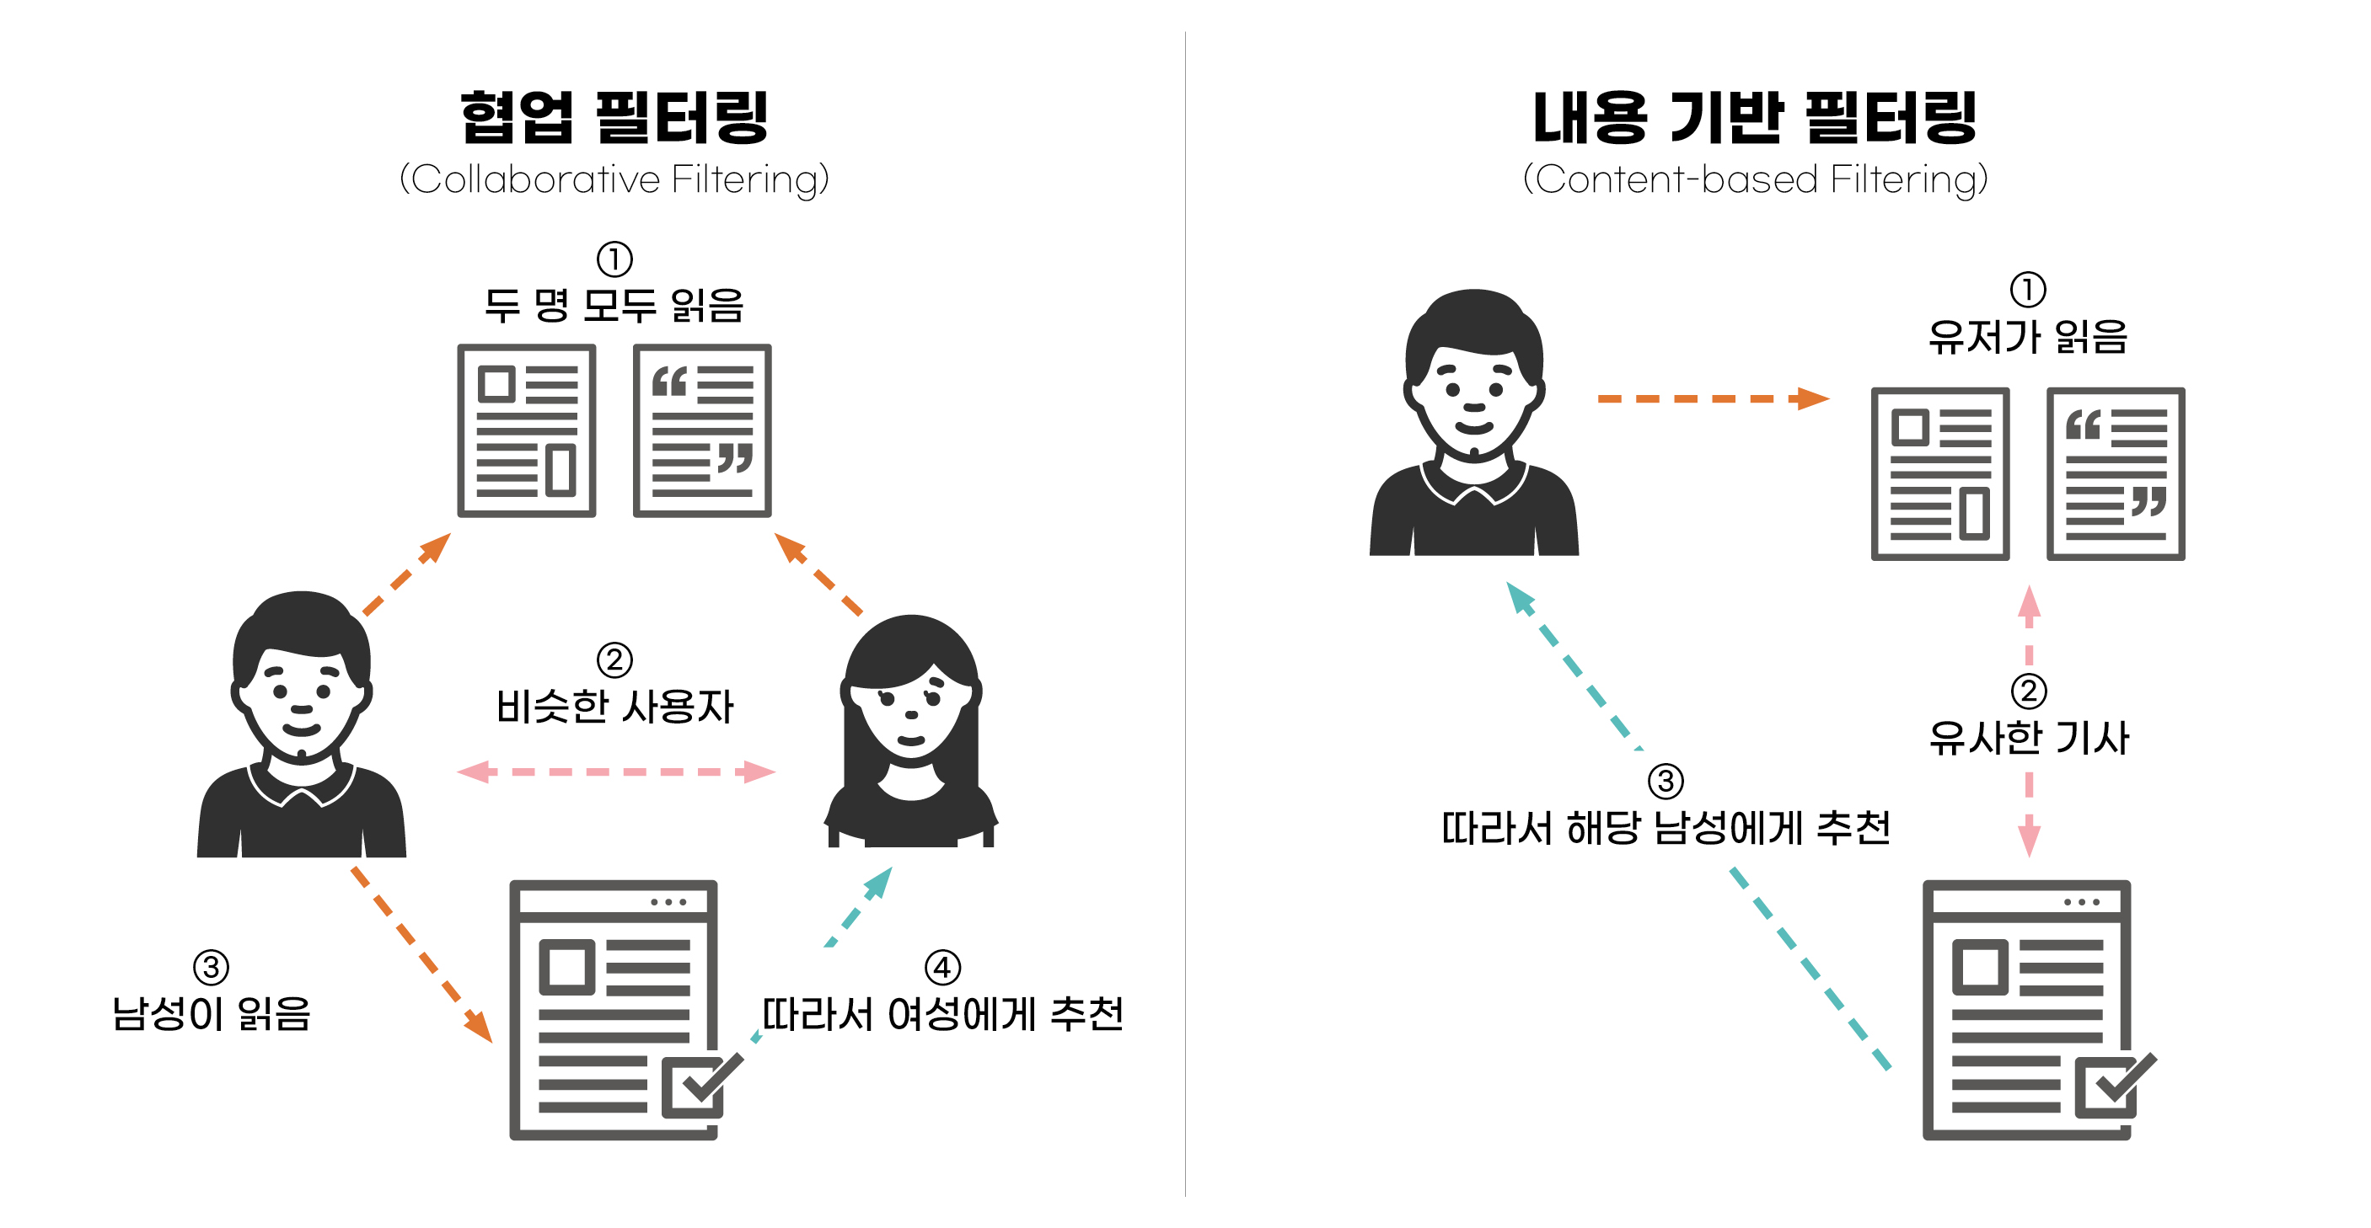
05 모델링
추천 시스템
32/46

Slide 33
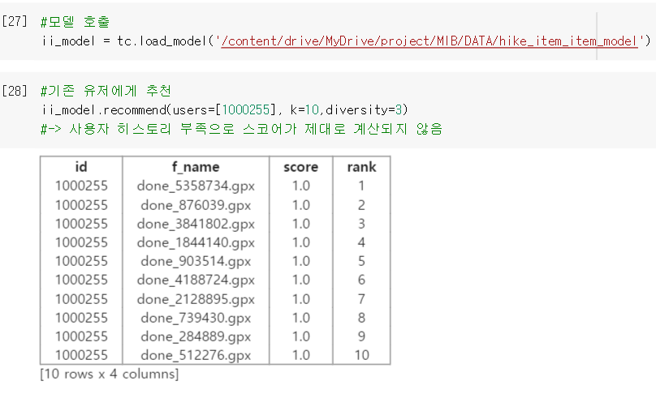
05 모델링
협업 필터링
Item-Item similarities based on uesrs (최근접 이웃)모델 호출 및 사용
name : 구역
f_name : gpx파일 이름
track_length : 트랙 길이
top_speed : 최고 속도
Speed_median : 속도 중앙값
moving_time : 움직인 시간
stopped_time : 멈춘 시간
top_ele : 최고 고도
elevation_gain : 상승 고도 합
dist/hour : 트랙 길이/움직인 시간
tracking_time : 움직인 시간 + 멈춘 시간
Level : 트랙 난이도
Sports_type : 운동 종목
Kcal : 소모 칼로리
sex : 성별
age : 나이
Year : 년도
season : 계절
time_div : 시간대
1) 평점과 같은 명시적 선호 데이터의 부재
2) 사용자의 히스토리 및 인터렉션 데이터의 부족으로 인한 학습 오류
33/46

Slide 34
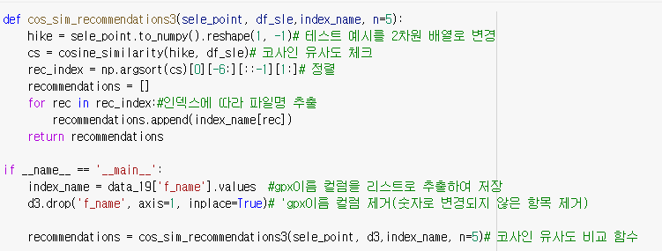
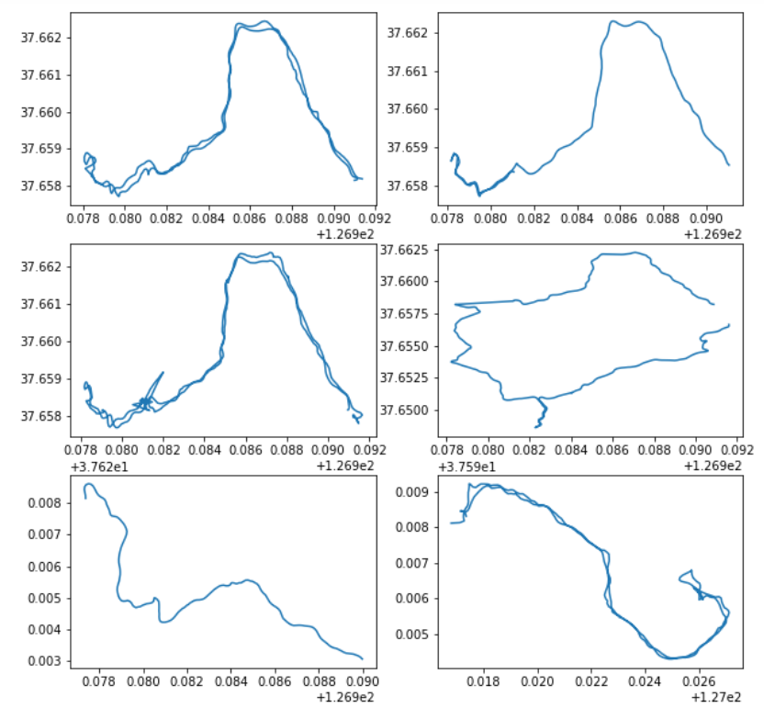
05 모델링
컨텐츠 기반 필터링
정확도가 너무 높아 매우 유사하거나 중복되는 코스가 추천→ 다양성이 떨어짐
34/46

Slide 35


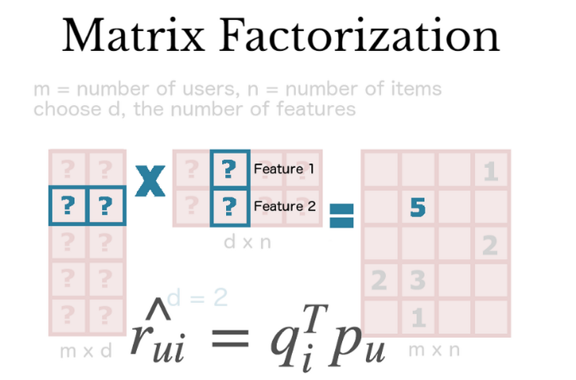




05 모델링
행렬 분해
행렬 분해를 이용한 잠재 요인 협업 필터링
35/46

Slide 36

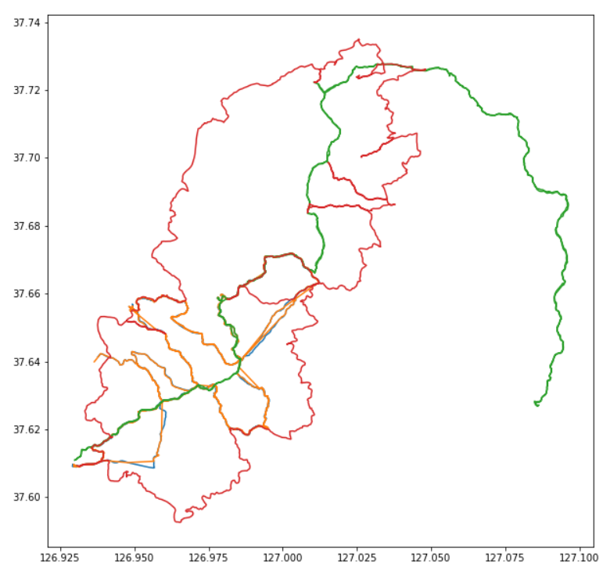
05 모델링
최적화 방안
최적화
SGD
(Stochastic Gradient Descent)
ALS
(Alternating Least Square)
SVD
(Singular Value Decomposition)
ALS
(Alternating Least Square)
36/46

Slide 37













05 모델링
시스템 Architecture
1. 분석 및 전처리
2. 맞춤형 코스 추천 모델
3. 시스템 구현
37/46

Slide 38
06
경쟁사 분석

Slide 39
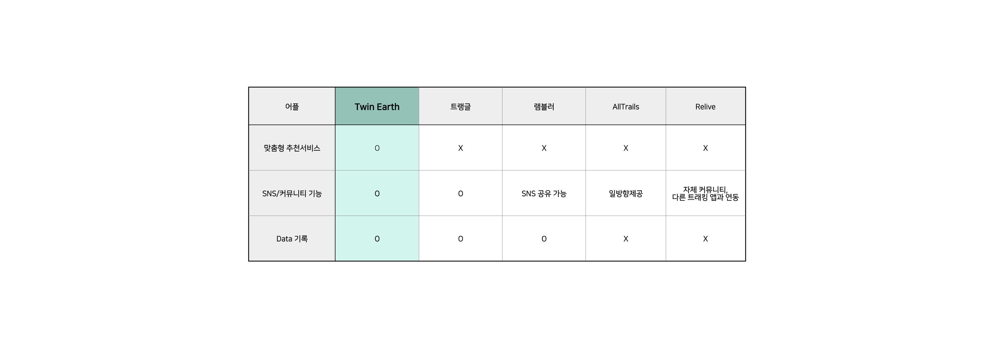
06 경쟁사 분석
39/46

Slide 40
07
기대 효과

Slide 41


07 기대 효과
Twin Earth
• 스마트한 등산 문화
• 서비스 확장 가능성 多
이용자
• 계획 시간 단축
• 안전한 산행
• 이용자 데이터 DB화
• 잠재적 수요자 확보
41/46

Slide 42
08 시연
서비스 모델 시연

Slide 43


감사인사
도형섭 : 빅리더 아카데미 과정을 진행하면서 인생의 터닝포인트를 맞게 되었습니다. 그리고 아카데미 과정이 끝나는 지금 새로운 스타팅 포인트를 만나게 된 것 같습니다. 새로운 길을 열어주신 교수님, 멘토님들, 그리고 제 옆의 동료, 학우들에게 감사의 말씀을 전합니다.
김상원 : 빅리더와 함께한 2달은 평생 잊을 수 없는 시간이 될 것 같습니다. 한 단계 성장할 수 있게 다 같이 달려온 모든 분들께 감사하고, 또 이를 바탕으로 다가올 미래를 설레며 기대하는 우리들이 됐으면 좋겠습니다.
박나은 : 많은 것을 배우고 도전해본 시간이었습니다.
박연재 : 모든 것이 새로웠던 만큼 다양한 것을 배워가고 얻어가는 시간이었습니다. 잘 이끌어주신 멘토분들과 교수님, 그리고 함께 나아가준 사람들 모두 감사합니다.
서현호 : 짧은 기간이었지만 공부뿐만 아니라 많은 것을 배울 수 있었던 최고의 프로그램이었습니다. 소중한 경험을 제공해 주신 여러 사람들 꼭 기억하겠습니다. 감사합니다.
45/46

Slide 44
참고 문헌
• 국립 공원 공단
https://www.knps.or.kr/portal/main.do
• 산악 안전사고 예방 10대 수칙
https://www.gunsan.go.kr/main/m156/view/769038
• 소방청 산악사고 기사
http://www.newsrep.co.kr/news/articleView.html?idxno=147725
• QGIS 참고 블로그
https://blog.daum.net/geoscience
• Turicreate 공식문서 :
1) https://apple.github.io/turicreate/docs/api/
• 추천 시스템 참고 문헌 및 논문 정리
1)
https://towardsdatascience.com/recsys-series-part-4-the-7-variants-of-matrix-factorization-for-collaborative-filtering-368754e4fab5
2)
https://datajobs.com/data-science-repo/Recommender-Systems-%5bNetflix%5d.pdf
3)
https://towardsdatascience.com/mixed-recommender-system-mf-matrix-factorization-with-item-similarity-based-cf-collaborative-544ddcedb330
4)
https://greeksharifa.github.io/machine_learning/2019/12/17/Recommendation-System/
5)
https://netflixtechblog.com/?gi=75a1fab7c283
44/46

Slide 45
Thank you

Slide 46
08 시연
Q&A

